Slide 1
Alquimia Automática - Simulador de Poções com Autômatos
Hola
Amiguitos
Matheus Júnio da Silva - 5382 Ramon Elói Magalhães de Jesus - 5789 Marcos Tampieri Amarante - 5788 Lucas Borges Moura e Silva - 4689 Armindo Pereira Neto - 5370

Slide 2

Resumo do Projeto
Simulador de Criação de Poções
Simulador desenvolvido como aplicação web utilizando HTML, CSS e JavaScript. Foram implementados os requisitos básicos: AFD e APD, além dos extras: máquinas de Mealy, Moore e Turing. Todas as receitas estão embutidas no código para facilitar a avaliação.

Slide 3

Tecnologias Utilizadas
Frontend e Layout
HTML5, CSS3 e JavaScript ES6+ compõem a base do frontend. Utilizamos CSS Grid e Flexbox para garantir responsividade em diferentes dispositivos.
Estética e Experiência
A ambientação mágica foi criada com fontes do Google no estilo medieval e Web Audio API para música e efeitos sonoros.
Organização do Projeto
A estrutura do projeto é modular, com scripts separados por tipo de autômato e receitas armazenadas estaticamente.

Slide 4
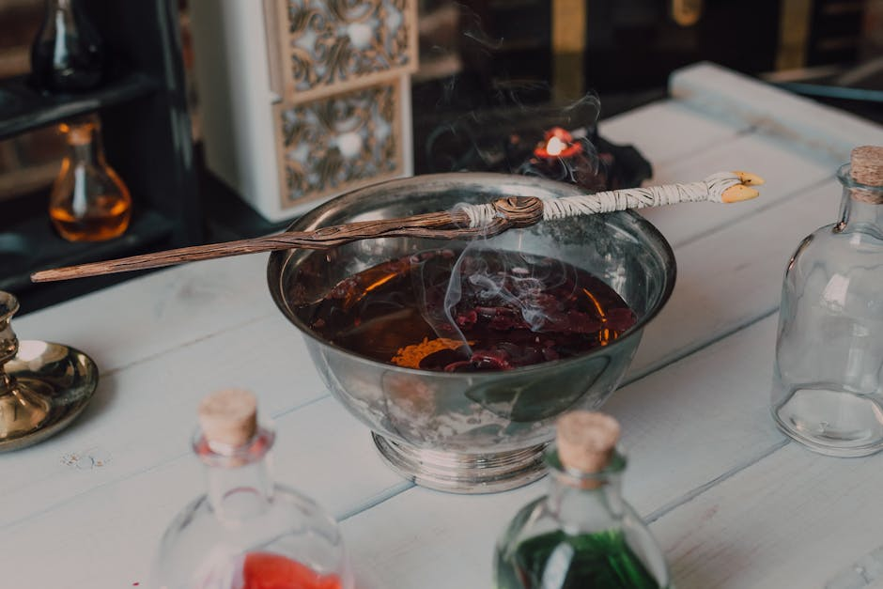
Funcionalidades do Simulador
Requisitos Básicos
Implementamos Autômatos Finitos Determinísticos e Autômatos de Pilha Determinísticos, com validação automática e interface gráfica para uso intuitivo.
Extras Implementados
Adicionamos Máquina de Mealy (Oráculo Místico), Máquina de Moore e uma Máquina de Turing que processa a receita de bolo ancestral.
Recursos Adicionais
Incluímos música temática, animações mágicas, nomes criativos para ingredientes e histórico visual da execução das receitas.

